Slide 1
教学目标:
1、能正确、流利、有感情地朗读课文，背诵课文；
2、学会本课生字，理解由生字组成的词语；
3、通过反复吟诵，感受诗歌的句式特点，并能仿照诗的第二至第六节写一到两节；
4、通过理解诗歌语言和吟诵诗句，激发学生热爱伟大祖国的思想感情。
教学重难点：
理解诗歌独特的语言风格，并通过吟诵时句，表现爱国之情。

Slide 2

1 我们爱你啊，中国

Slide 3
银装素裹 浓妆淡抹
屋脊 陶瓷 硕果 开拓
醇美 绚丽 傣家 飘渺
史册 恢弘 气魄 盎然
清奇俊秀 波澜壮阔
帕米尔高原 巍峨
天工巧夺

Slide 4
默读全诗，想想课文主要讲了祖国的哪些可爱之处，边读边划出重点词句。

Slide 5
第一课时
一、朗读诗歌。
二、交流你喜欢的诗句
三、提出疑问。

Slide 6
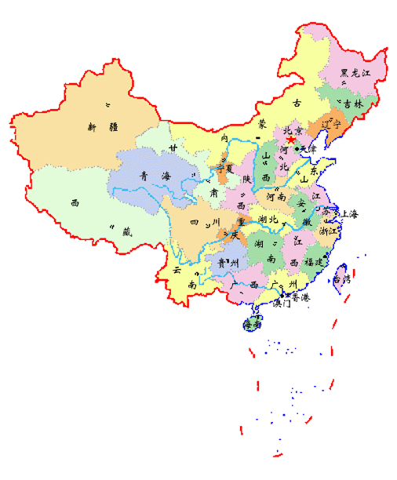
中华人民共和国地图
漠河
帕米尔高原
东海
曾线暗沙

Slide 7
我们爱你啊，中国
当灿烂的太阳跳出东海的碧波,bō
帕米尔高原依然是群星闪烁；shuò
当北国还是 ，
南 早已 。
啊，我们爱你，中国！
银装素裹
的世界
僵
春花朵朵
疆
洋溢着盎然春色
爱你的广袤疆域，幅员辽阔
须晴日，看银妆素裹，分外妖娆。
——毛泽东《沁园春·雪》

Slide 8
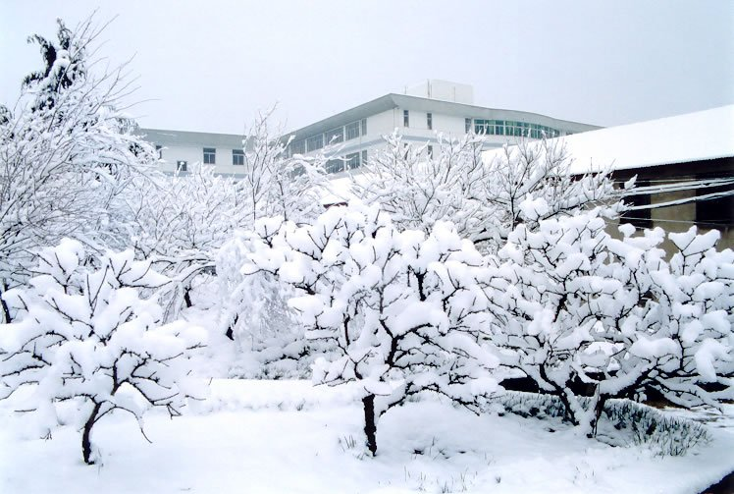
银
装
素
裹
白雪皑皑、玉树琼枝
须晴日，看银妆素裹，分外妖娆。
——毛泽东《沁园春·雪》

Slide 9
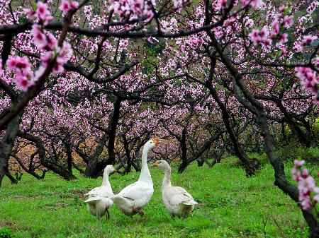
春色盎
然

Slide 10
我们爱你啊，中国
我们爱你——
桂林山水的清奇俊秀，
杭州西湖的浓妆淡抹，
黄山、庐山的云雾飘渺，
长江、黄河的波澜壮阔。
我们爱你啊,中国
爱你的
壮丽山河

Slide 12
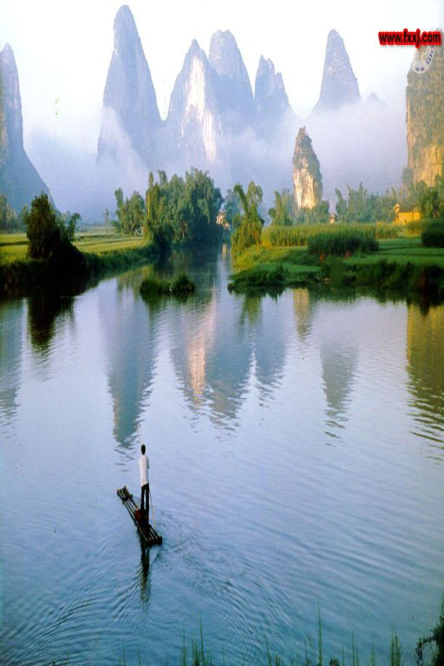
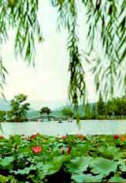
杭州西湖
上有天堂
下有苏杭
桂林山水甲天下
欲把西湖比西子，
淡妆浓抹总相宜
——苏轼 《饮湖上初晴后雨》
桂林山水

Slide 13
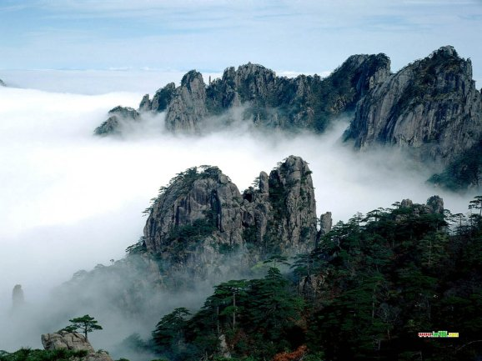
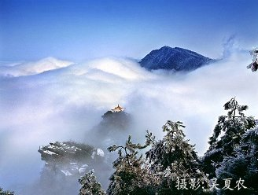
安徽黄山
江西庐山

Slide 14
我们爱你啊，中国
我们爱你——
龙井茶的清香，
茅台酒的醇美，
江南丝绸的光洁绚丽，
景德镇陶瓷的天工巧夺。
你还知道我国的哪些特产？
请续写两句。

Slide 15
我们爱你啊，中国
古镇灯具的富丽堂皇
北京烤鸭的可口美味
福建纸伞的斑斓色彩
北京四合院的古朴优雅
我们爱你啊，中国
爱你的
物产丰富繁多

Slide 16
我们爱你啊，中国
我们爱你——
傣家竹楼前如水的月色，
世界屋脊上布达拉宫的巍峨，
吐鲁番的葡萄、哈密的瓜，
大草原的羊群、戈壁滩的骆驼。

Slide 17
我们爱你啊，中国
我们爱你——
战国编钟奏出的古曲，
改革开放谱写的新歌，
神州万里涌动的滚滚春潮，
祖国大地燃起的希望之火。

Slide 18
我们爱你啊，中国
我们爱你——
奋斗书写的史册，
汗水浇灌的硕果，
松树的伟岸、梅花的高洁，
博大的胸怀、恢弘的气魄。

Slide 19
我们爱你啊，中国
我们骄傲，我们自豪，
我们奋发，我们开拓，
你是世界民族之林的强者，
我们爱你啊，中国！

Slide 20
百灵鸟从蓝天飞过,我爱你,中国!我爱你中国,我爱你春天蓬勃的秧苗,我爱你秋日金黄的硕果,我爱你青松气质,我爱你红梅品格,我爱你家乡的甜蔗,好像乳汁滋润着我的心窝。我爱你中国,我要把最美的歌儿献给你,我的母亲,我的祖国。我爱你中国,我爱你碧波滚滚的南海,我爱你白雪飘飘的北国。我爱你森林无边,我爱你群山坞。我爱你淙淙的小河,荡着清波从我的梦中流过。我爱你中国,我要把美好的青春献给你,我的母亲,我的祖国。

Slide 21
拓展:
仿照这首诗第2至第6节写一到两节。
我们爱你——
________________
________________
________________
________________

Slide 22
湖上初雨（苏轼）
水光潋滟晴方好，
山色空蒙雨亦奇。
欲把西湖比西子，
淡妆浓抹总相宜。

Slide 23
五岳归来不看山，
黄山归来不看岳。
五岳：东岳泰山 西岳华山
南岳衡山 北岳恒山
中岳嵩山

Slide 24
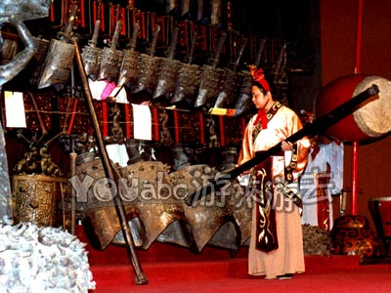

Slide 25
教学后记
教师在课堂上若抓住一些片言只语，抓住一些稍纵即逝的感受，及时诱导学生放飞思维的空间，在主动积极的思维和情感活动中加深理解和体验，既能受到情感熏陶，同时能获得思想的启迪，这样的教学将会使课堂充满活力。

